Slide 1
HW
2025/12/15일 까지

Slide 2

패킷 스위칭과 회선 교환 비교
예:
1 Gb/s link
각 사용자:
  활성화 시100 Mb/s
  전체 시간의 10% 활성화
…..
N
users
1 Gbps link
Q: 회선 교환 방식과 패킷 교환 방식 각각에서 얼마나 많은 사용자가 이 네트워크를 사용할 수 있는가 ?
회선 교환: 10 users
패킷 스위칭: 35 명의 사용자가 사용 시, 동시 사용자가 10명 보다 많을 확률은 .0004 보다 작다 *
Q: 0.0004라는 값을 어떻게 얻었는가?
A: 숙제

Slide 3

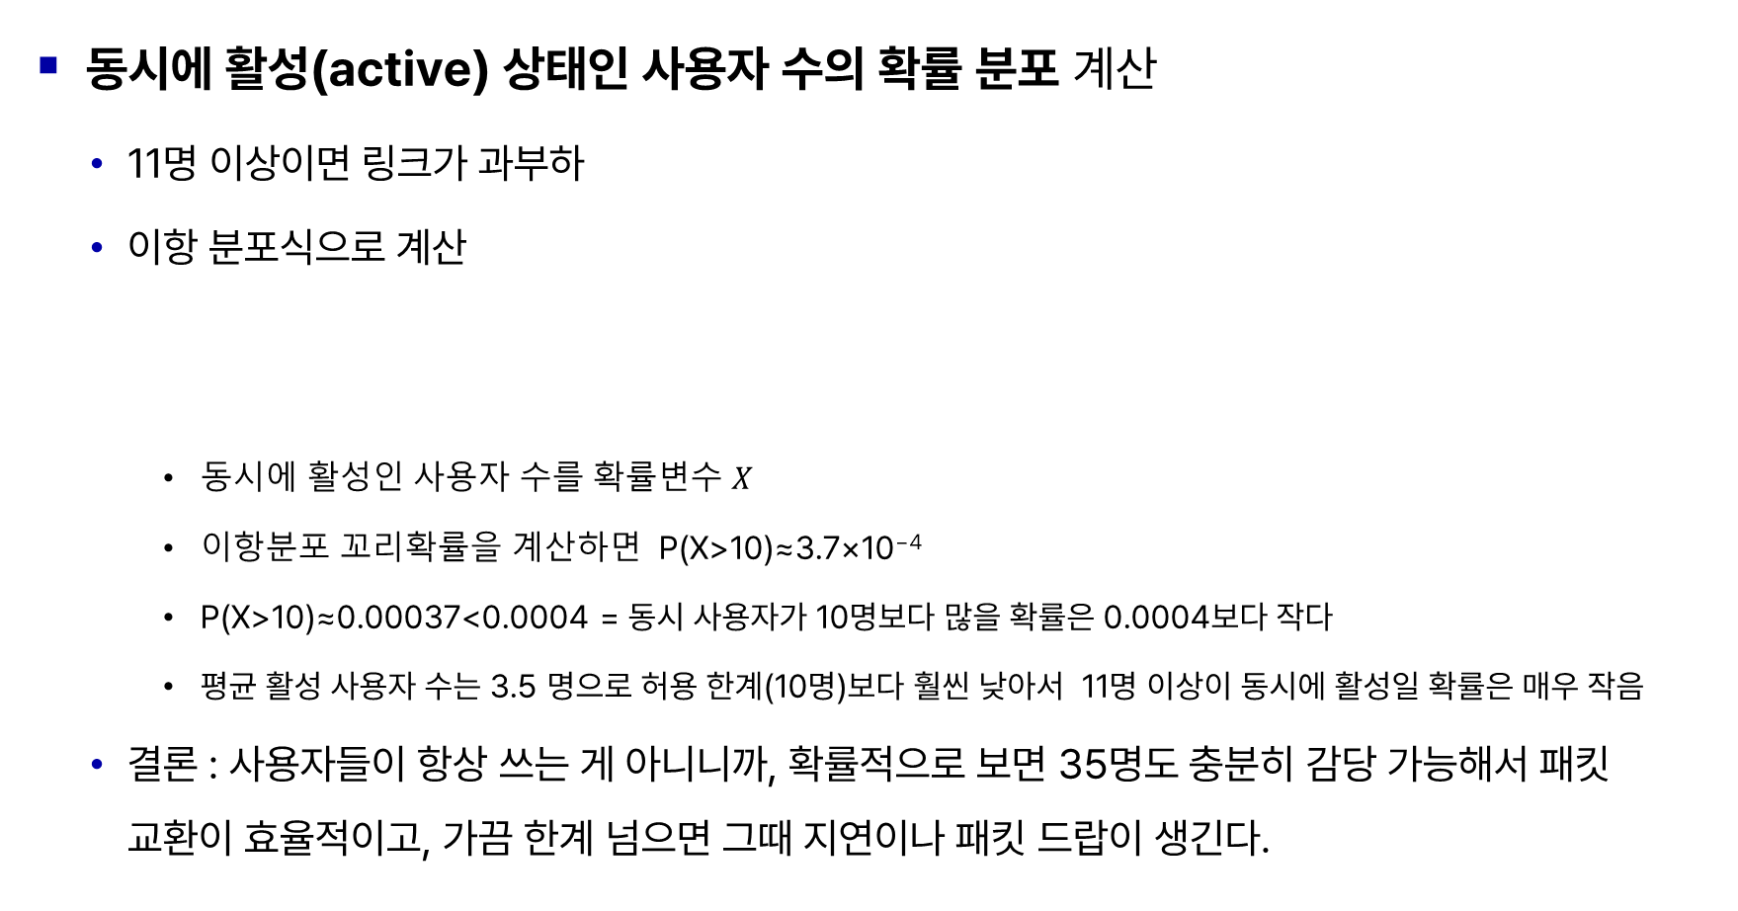
동시에 활성(active) 상태인 사용자 수의 확률 분포 계산
  11명 이상이면 링크가 과부하
  이항 분포식으로 계산
    동시에 활성인 사용자 수를 확률변수 $X$
    이항분포 꼬리확률을 계산하면 P(X>10)≈3.7×10⁻⁴
    P(X>10)≈0.00037<0.0004 = 동시 사용자가 10명보다 많을 확률은 0.0004보다 작다
    평균 활성 사용자 수는 3.5 명으로 허용 한계(10명)보다 훨씬 낮아서 11명 이상이 동시에 활성일 확률은 매우 작음
  결론 : 사용자들이 항상 쓰는 게 아니니까, 확률적으로 보면 35명도 충분히 감당 가능해서 패킷 교환이 효율적이고, 가끔 한계 넘으면 그때 지연이나 패킷 드랍이 생긴다.

